Slide 1

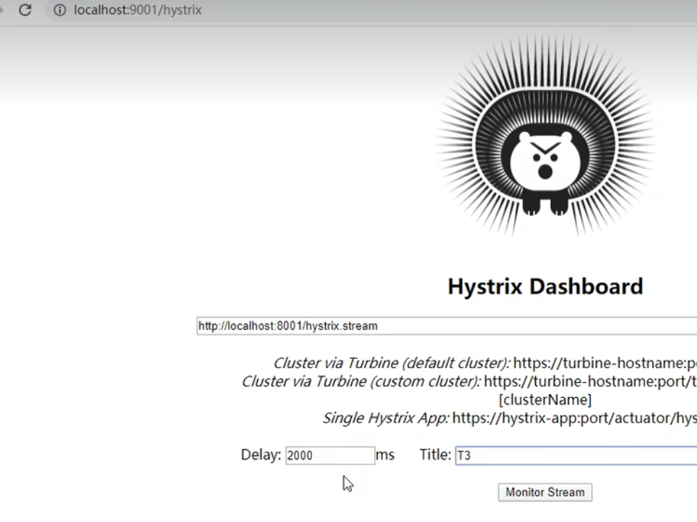
Hystrix Dashboard 默认访问地址

Slide 2
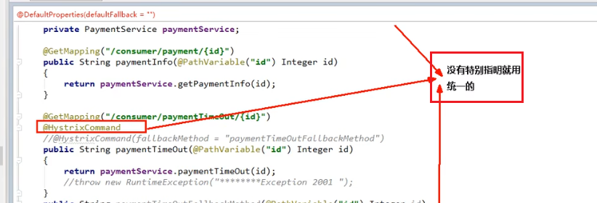

Slide 3
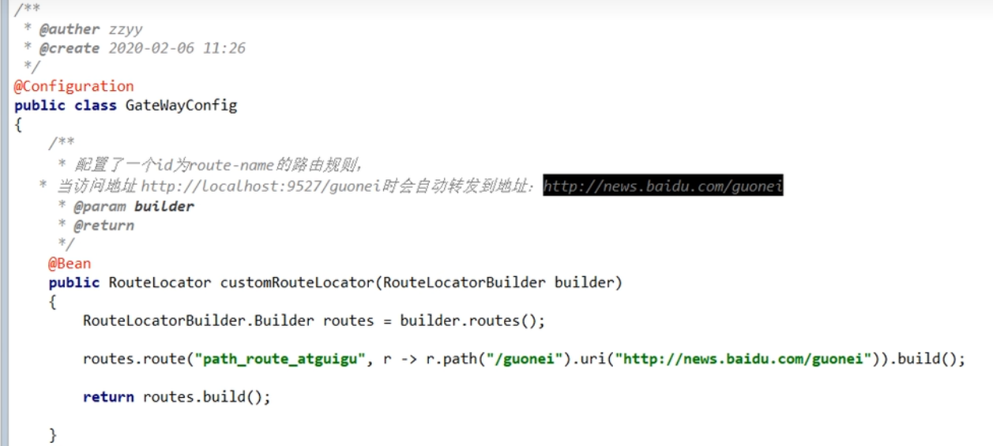
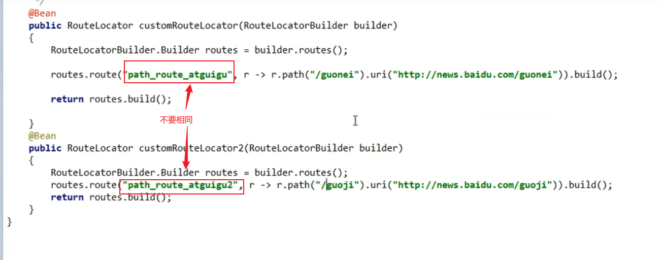
Gateway配置类

Slide 4
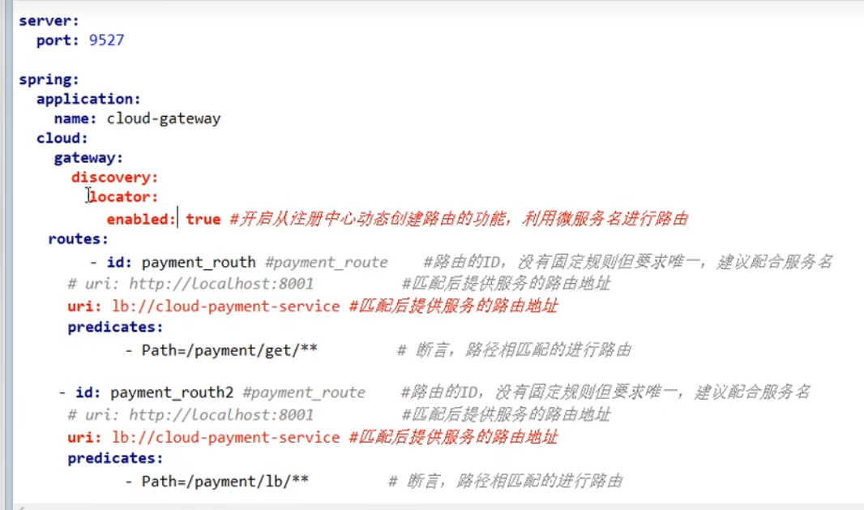
动态路由配置

Slide 5
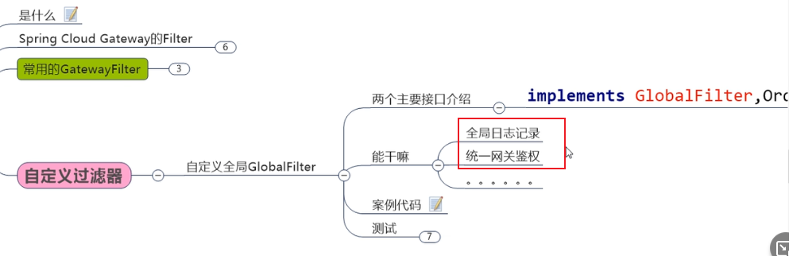
Curl命令带cookie的键值对访问写法
请求地址带Header的写法
Gateway的Filter的概念

Slide 6
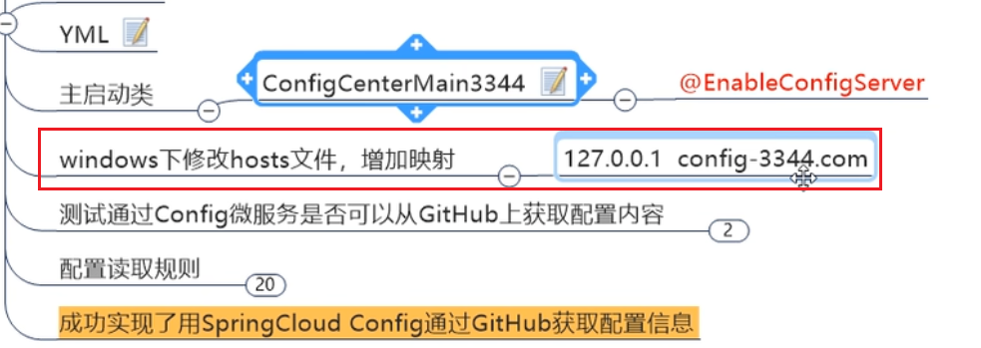
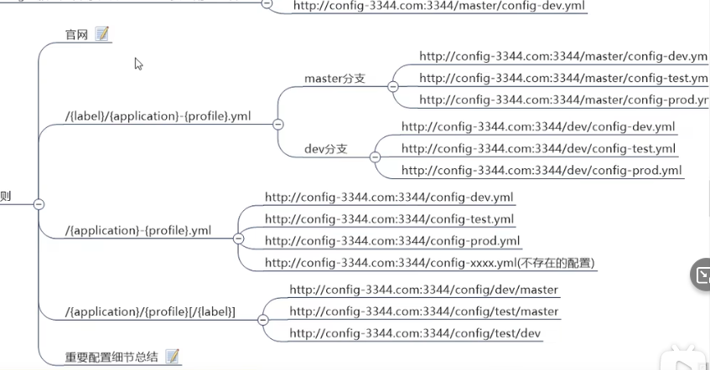
Config设置host映射，不配也可
Config模块访问地址范例

Slide 7
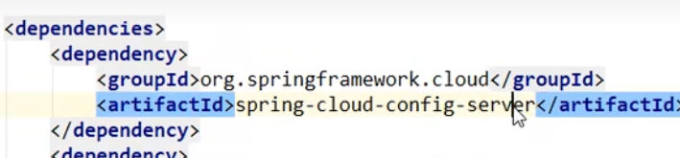
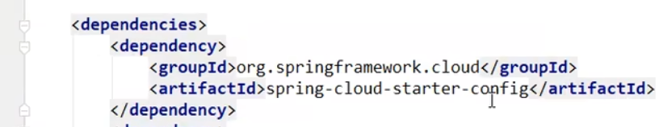
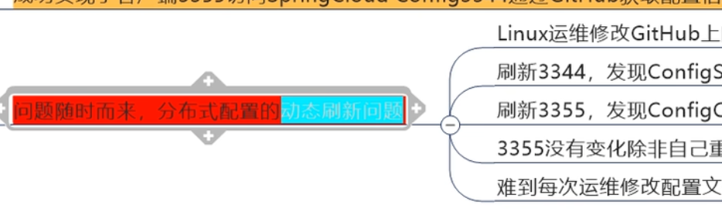
Config依赖配置注意事项
注意，Config的服务端的依赖有server，本模块统一配置，客户端模块要从本模块获取
公用的配置参数
客户端依赖，没有server，注意区分

Slide 8
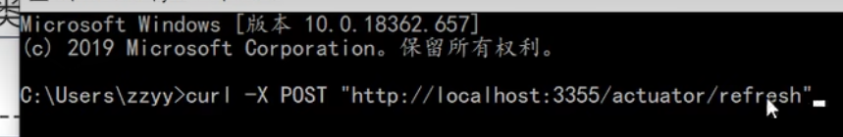
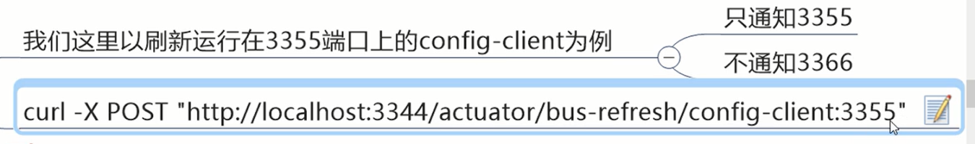
P77 Config动态刷新之手动版，运维人员更改配置文件后，手动发送刷新亲求到3355客户端，让其也同步刷新配置
config—client是客户端微服务的名称，3355是端口号

Slide 9
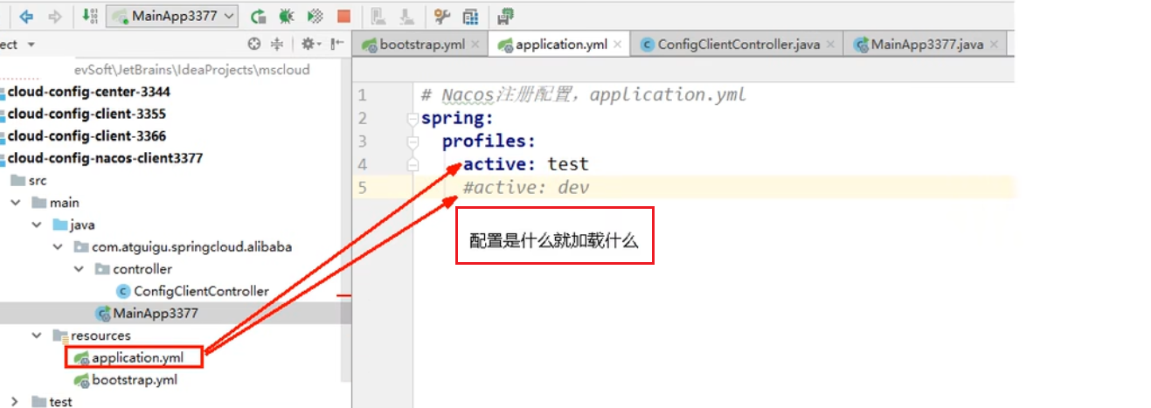
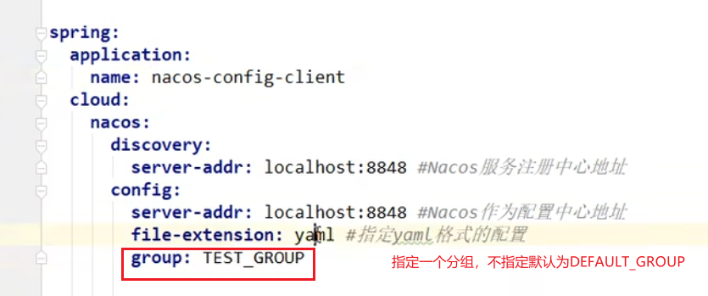
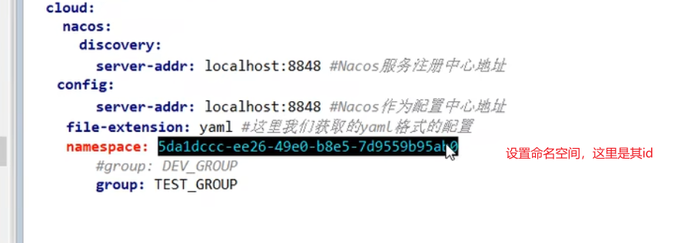

Slide 10
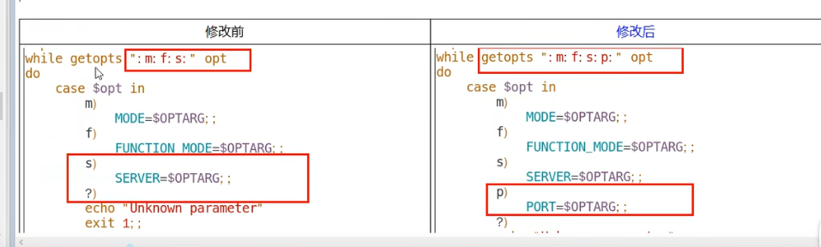
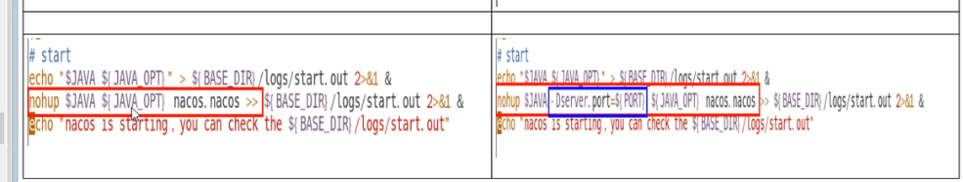
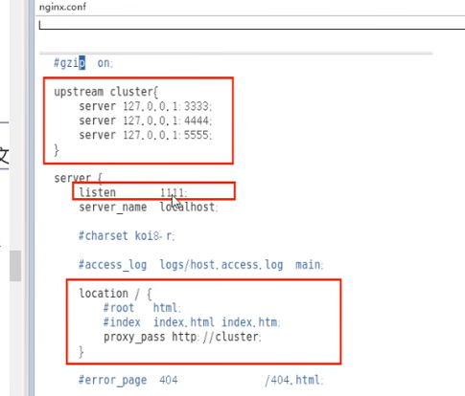
Nacos集群修改startup.sh脚本
Nacos集群nginx负载均衡配置，监听1111端口

Slide 11
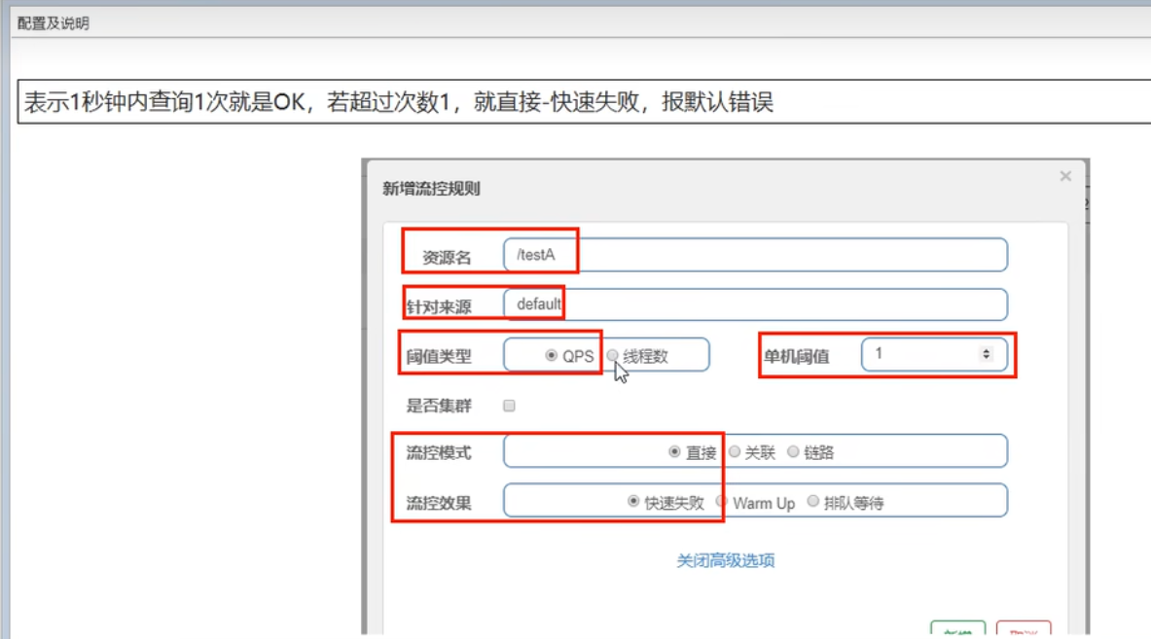
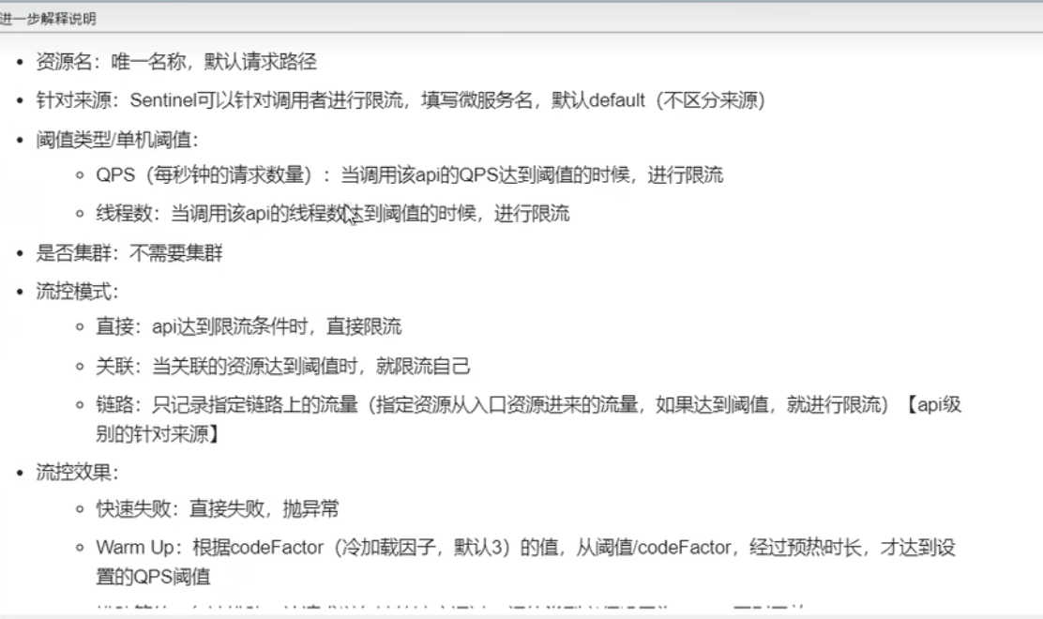
Sentinel

Slide 12
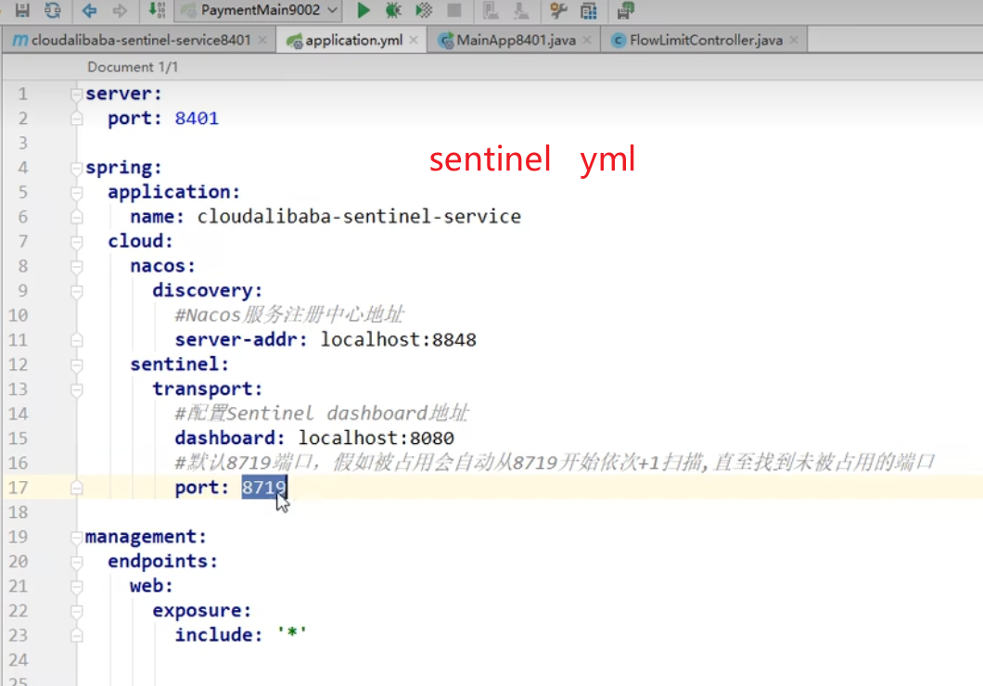
把模块注册到Sentinel的配置文件范例

Slide 13
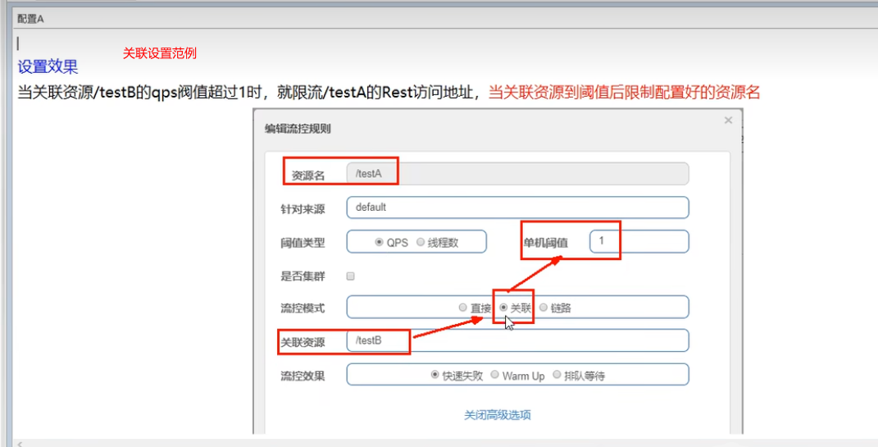

Slide 14
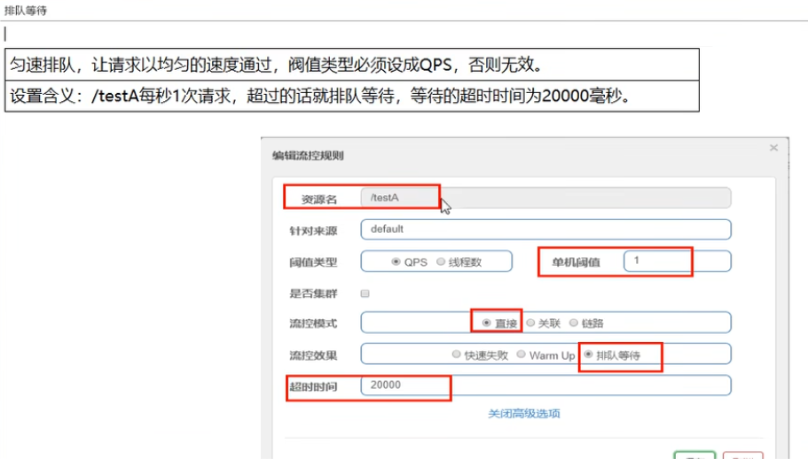
排队设置范例

Slide 15
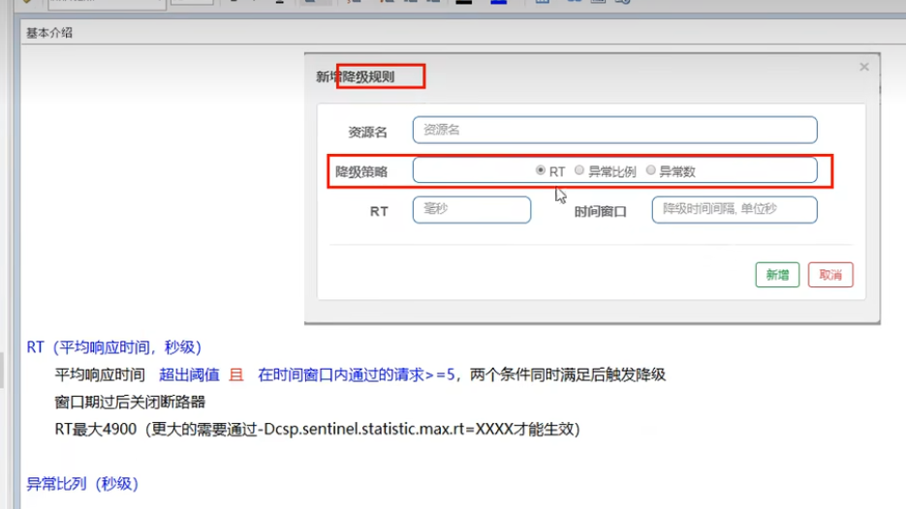
降级规则设置

Slide 16
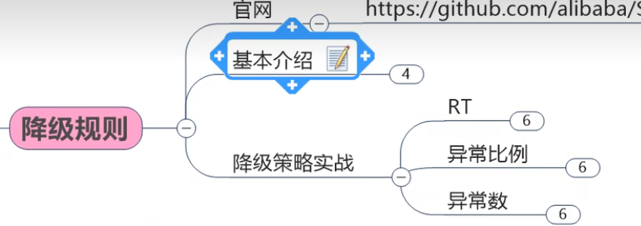
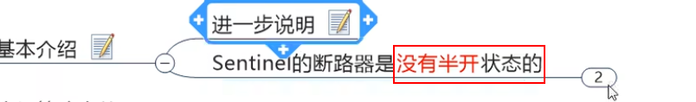
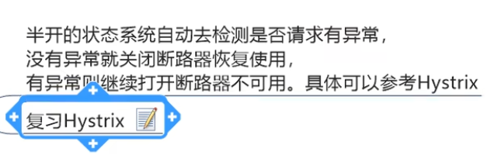
Sentinel熔断降级
下页还有

Slide 17
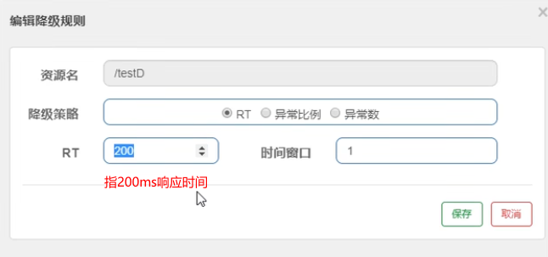
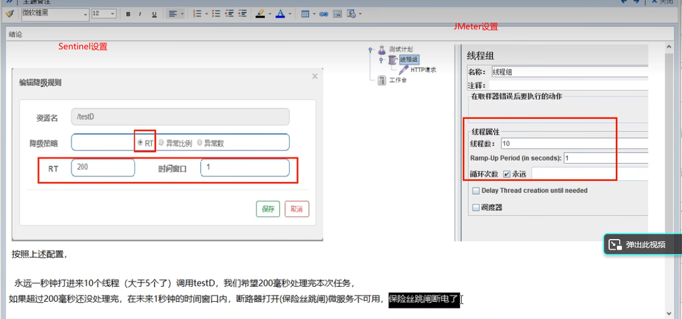
接上页
时间窗口，指在一定的时间范围内

Slide 18
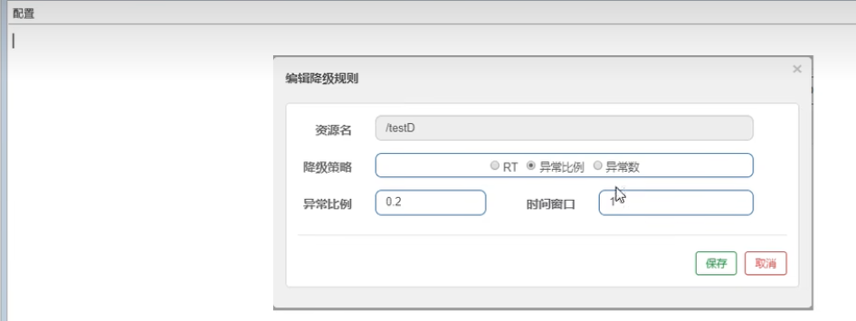
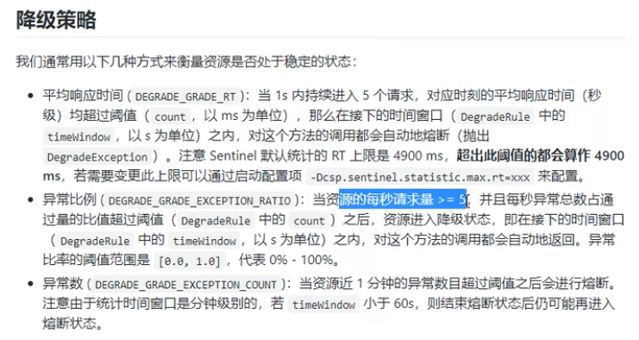
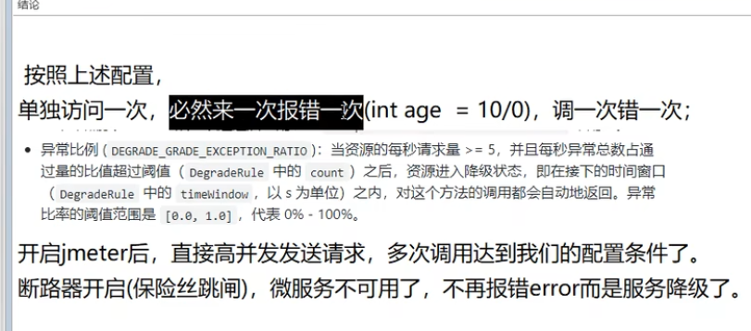
异常比例设置范例：
异常比例测试结合Jmeter使用，因为根据官网文档，当异常比例在一定时间内达到一定
值之后才会熔断，如下图范例，指在一秒内，异常比例达到20%才会熔断降级。

Slide 19
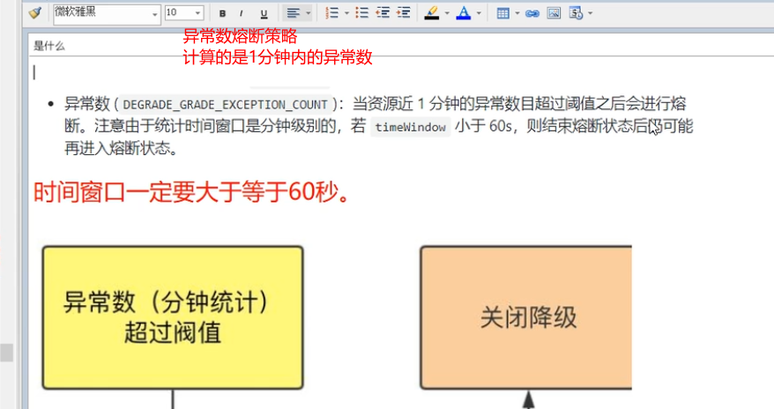
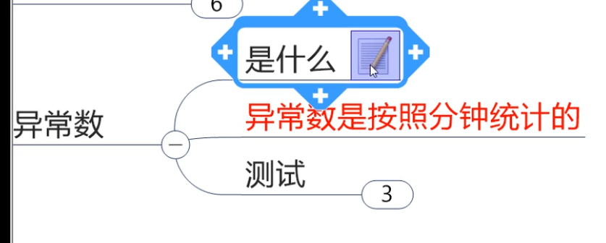
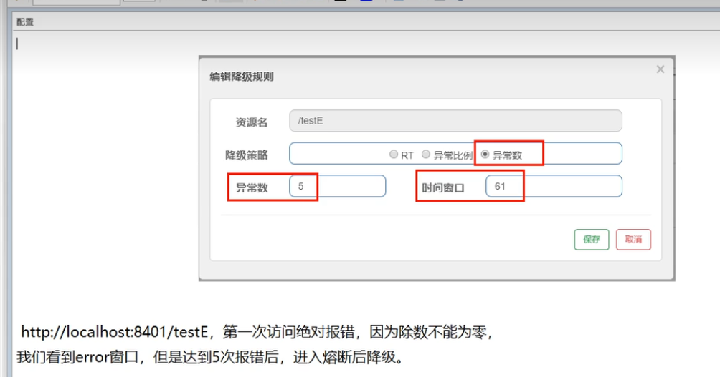
熔断：异常数配置
注意：异常窗口表示Sentinel没有发生熔断

Slide 20
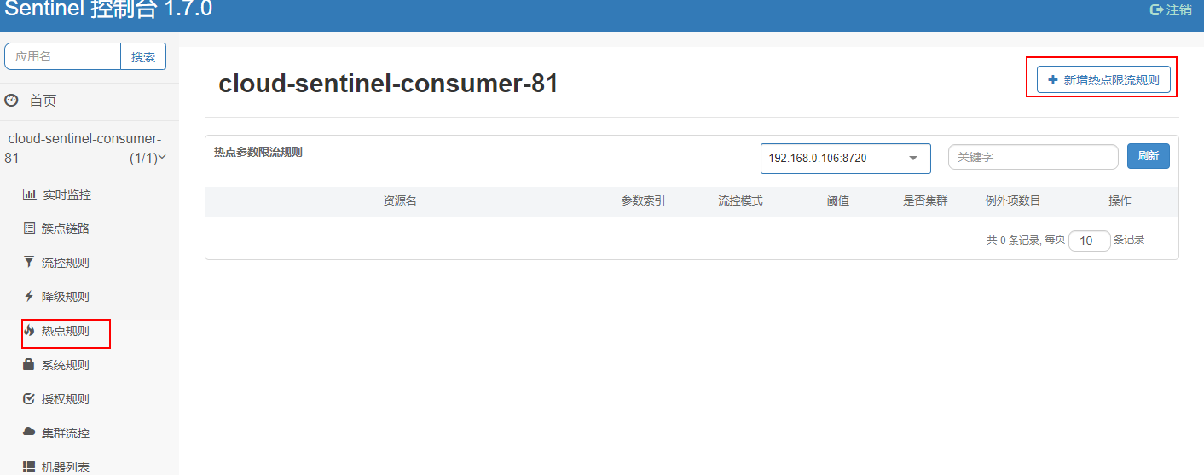
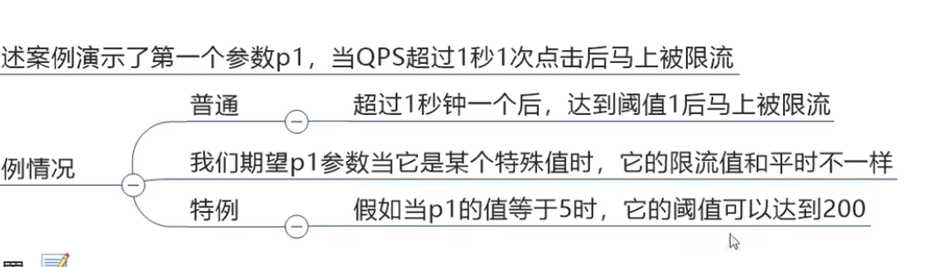
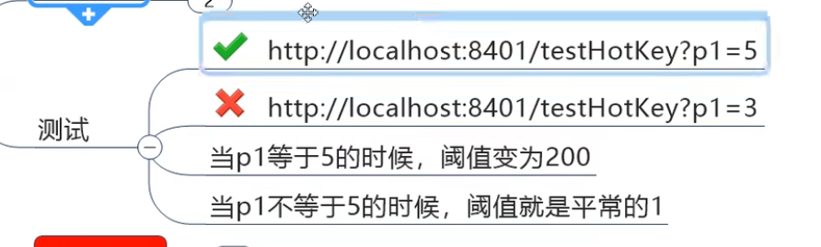
热点规则设置
热点规则：参数例外项配置

Slide 21
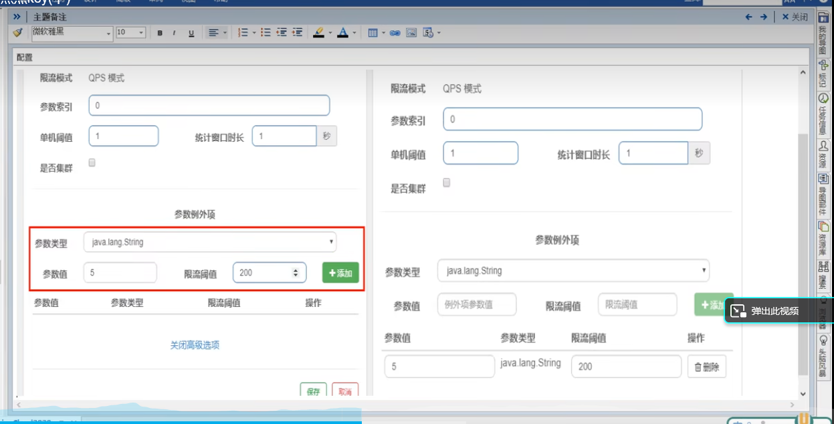
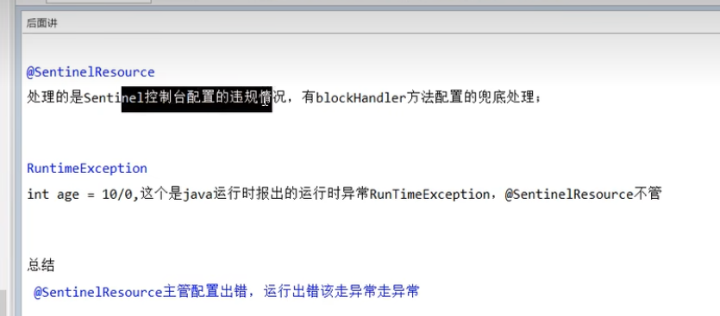
热点规则：参数例外项配置
Sentinel不负责处理运行时异常

Slide 22
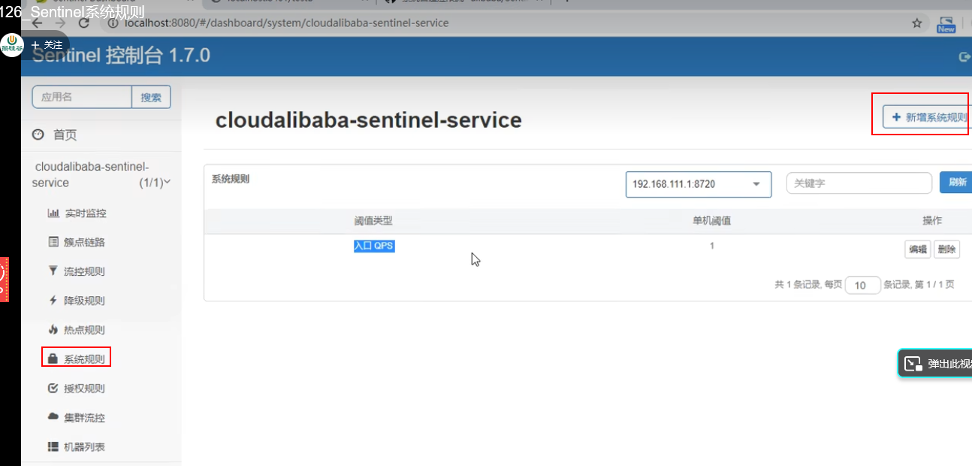
系统规则设置

